Slide 1
Trong sheet Doanh số, thực hiện các yêu cầu sau:

Slide 2
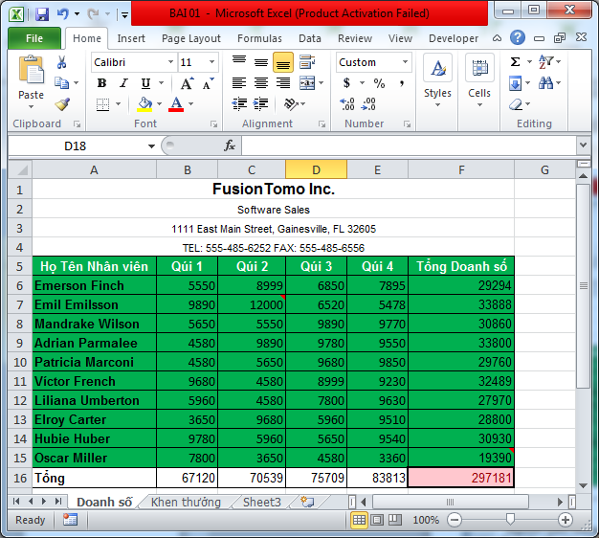
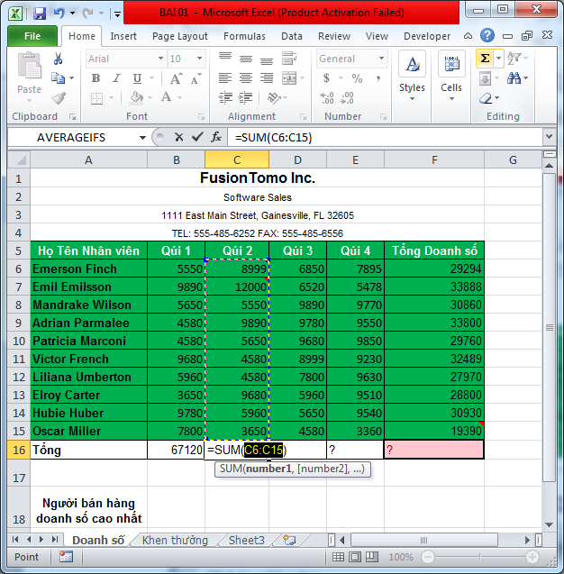
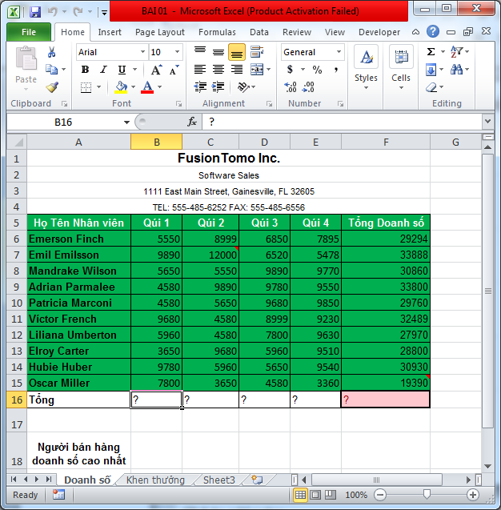
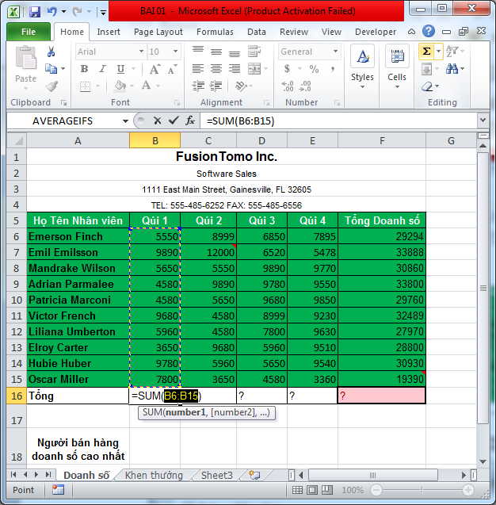
Câu 1. Lập công thức tính tổng cho mỗi cột từ cột B đến cột F tại dòng 16 (tại ô = sum())

Slide 3
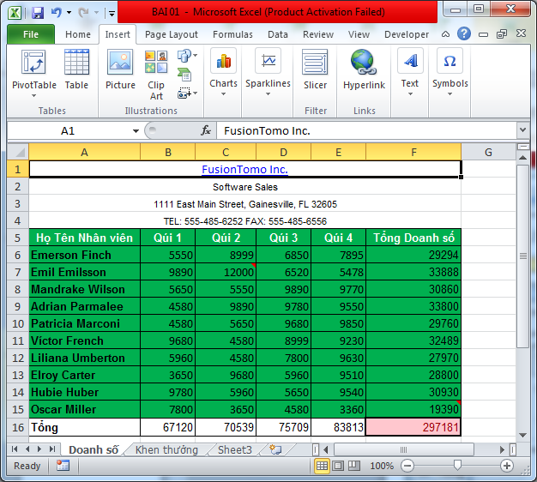
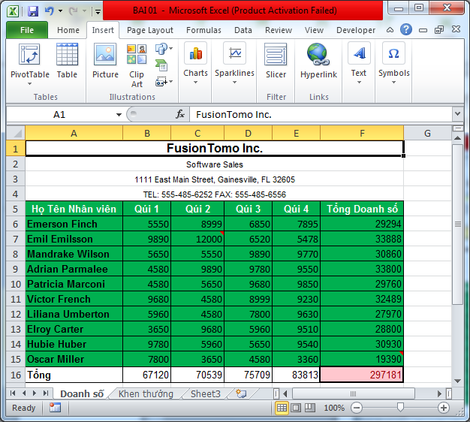
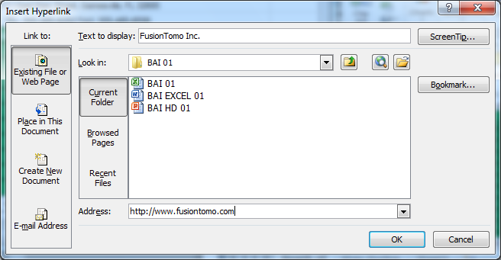
Câu 2. Tạo một Hyperlink cho tiêu đề FusionTomo Inc liên kết đến website www.fusiontomo.com.

Slide 4
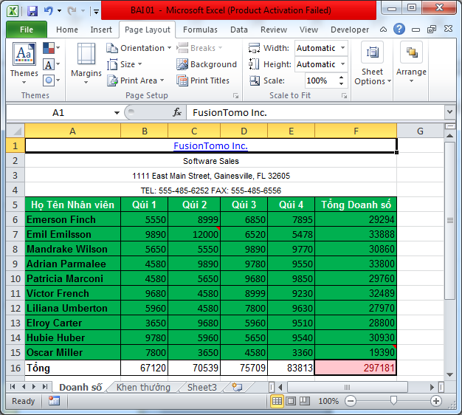
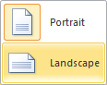
Câu 3. Thay đổi hướng trang in là Landscape.

Slide 5
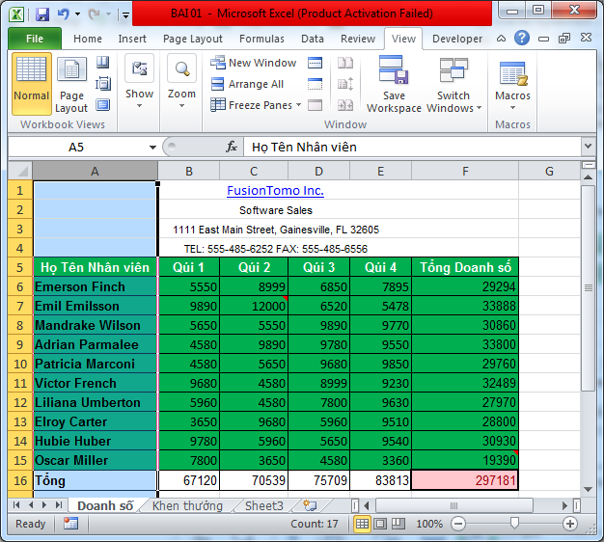
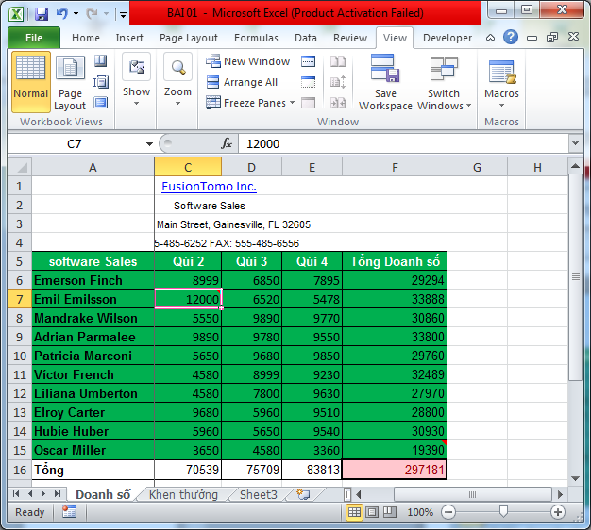
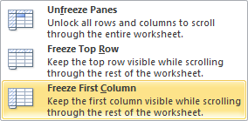
Câu 4. Đóng băng cột đầu tiên

Slide 6
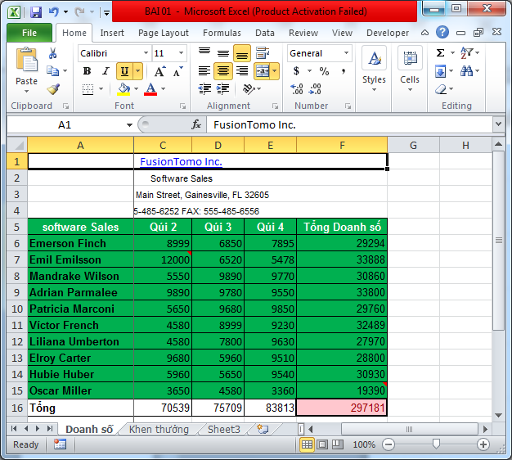
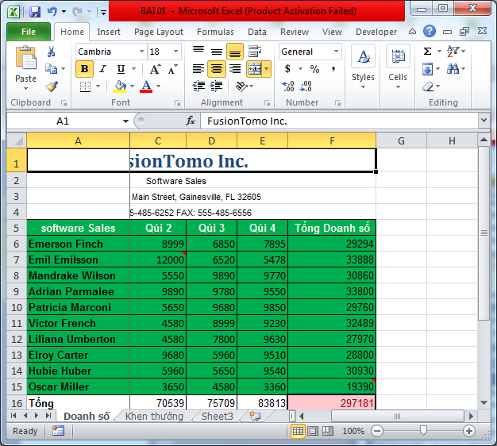
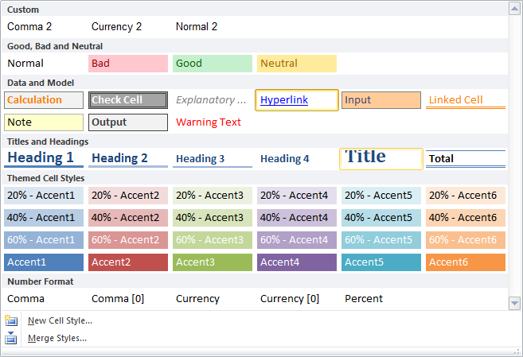
Câu 5. Thay đổi định dạng cho ô A1 sử dụng style Title

Slide 7
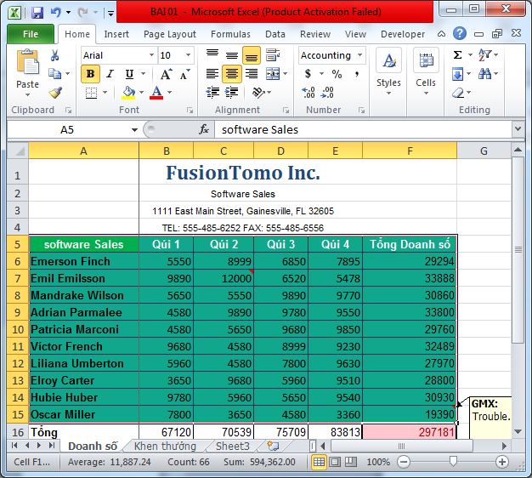
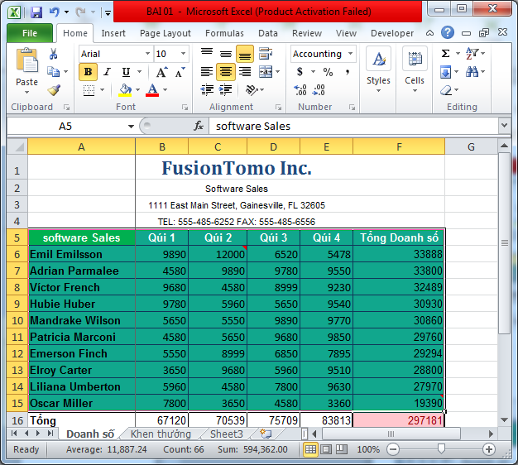
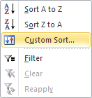
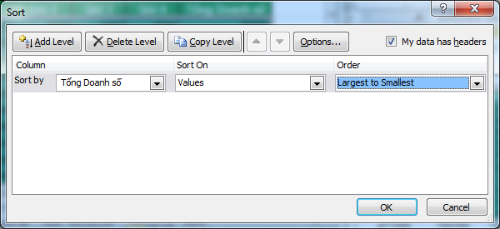
Câu 6. Trong vùng dữ liệu A5:F15, sắp xếp dữ liệu cột Tổng doanh số theo thứ tự giảm dần

Slide 8
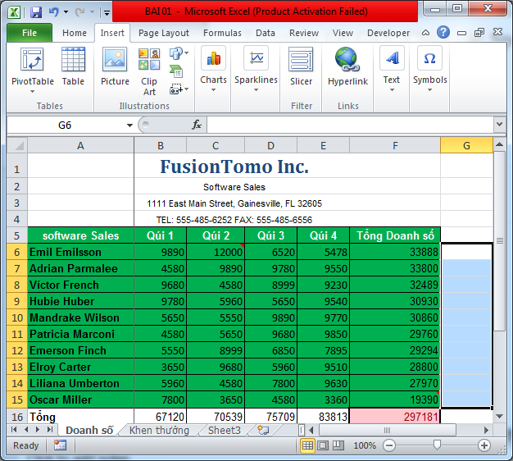
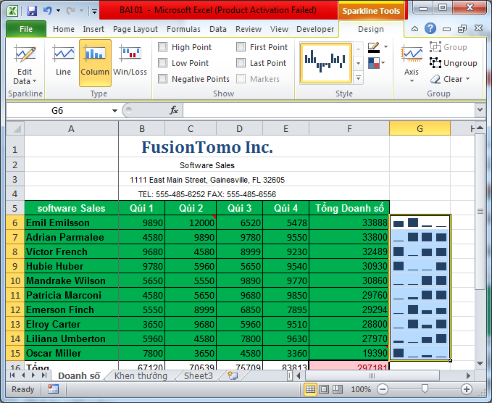
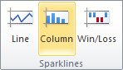
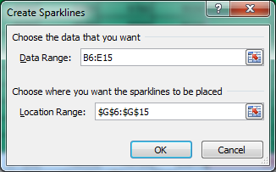
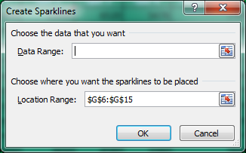
Câu 7. Tại vùng G6:G15, Chèn các Sparkline dạng column cho dữ liệu trong vùng B6:E15

Slide 9
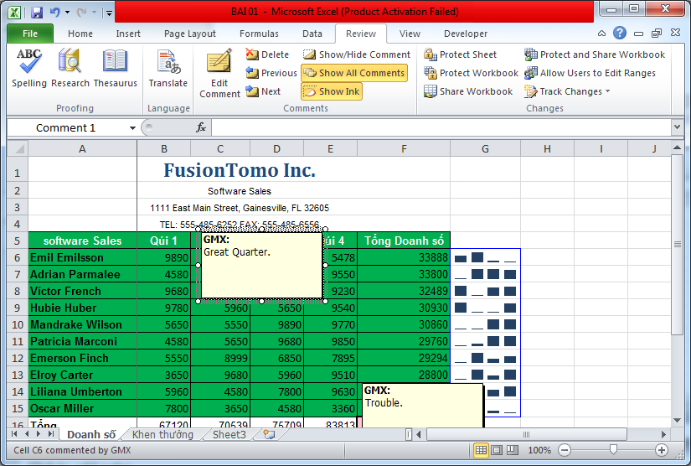
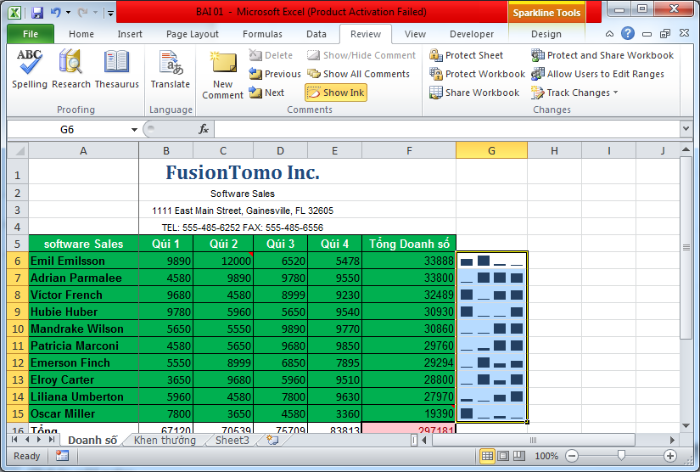
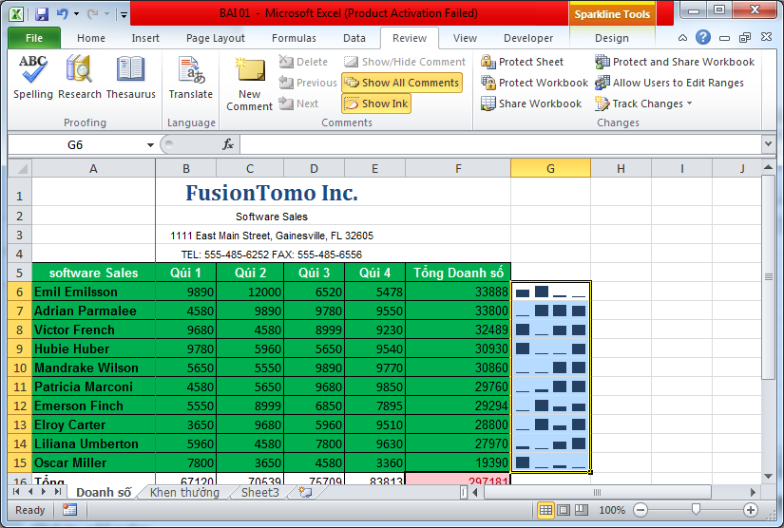
Câu 8. Xóa tất cả các comments có trong worksheet

Slide 10
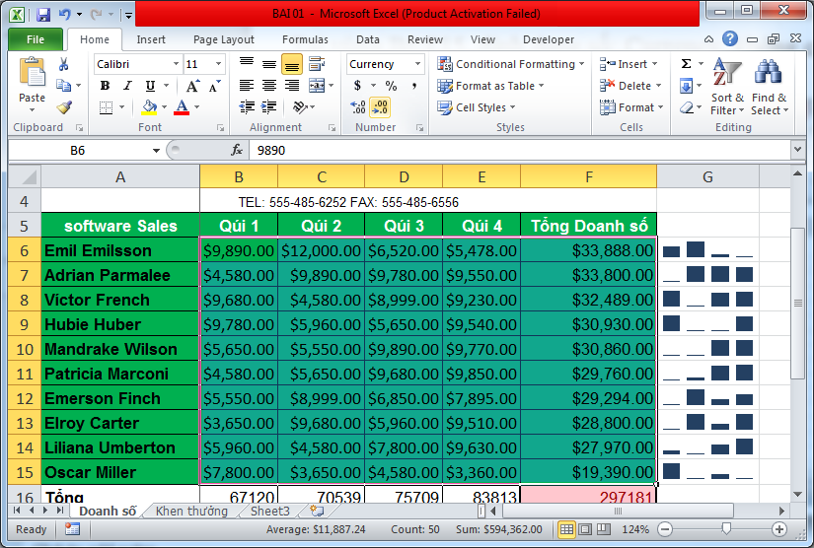

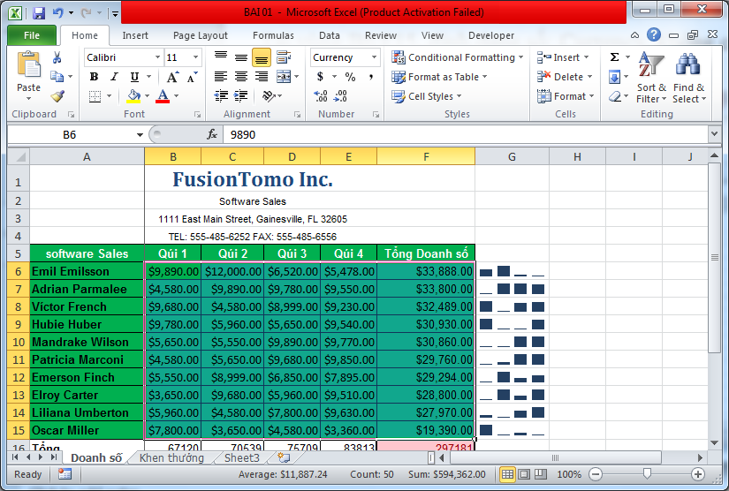
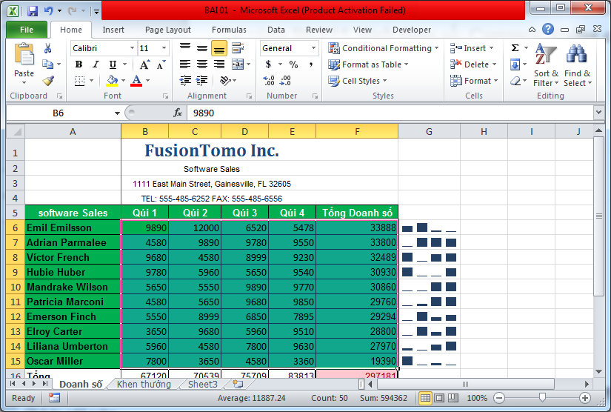
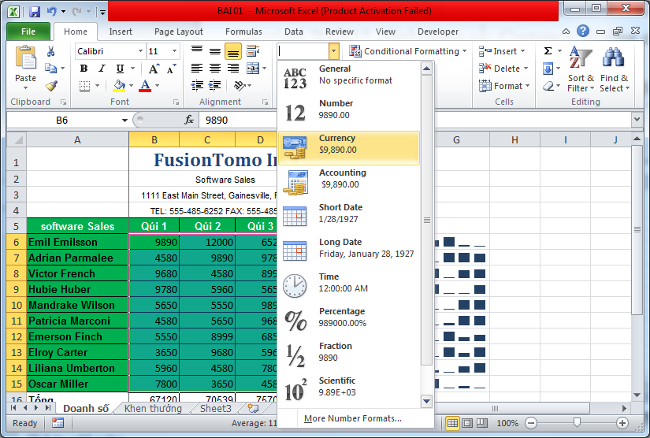
Câu 9. Tại vùng B6:F15, định dạng số: Currency, không có chữ số thập phân

Slide 11
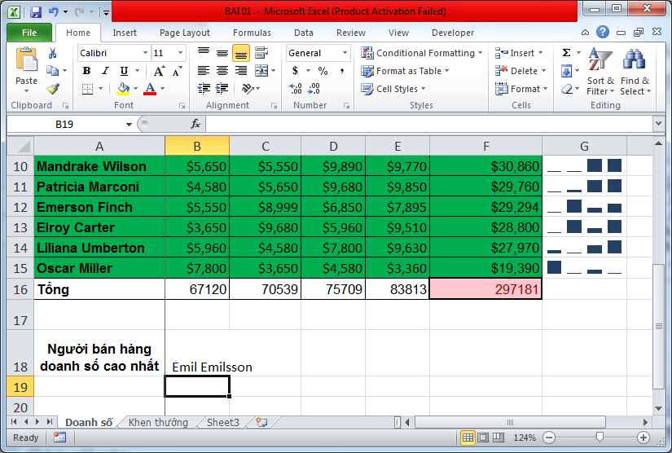
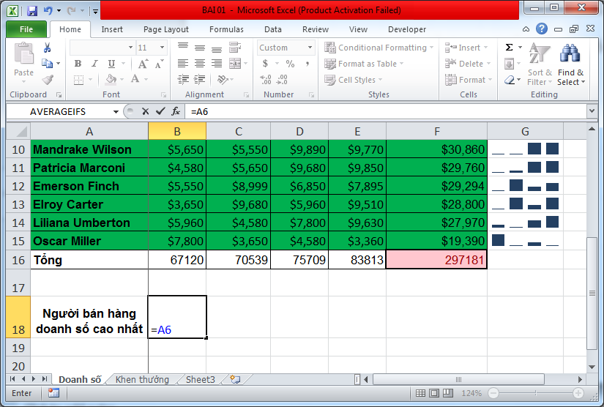
Câu 10. Tại ô B18, nhập công thức để tham chiếu đến ô A6

Slide 12
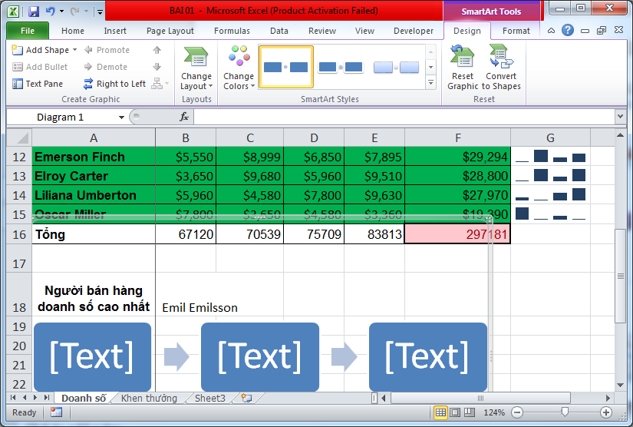
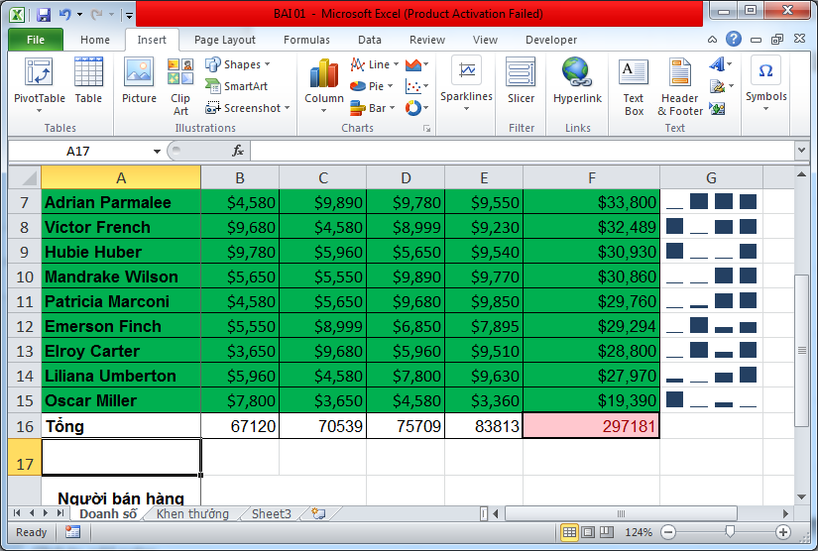
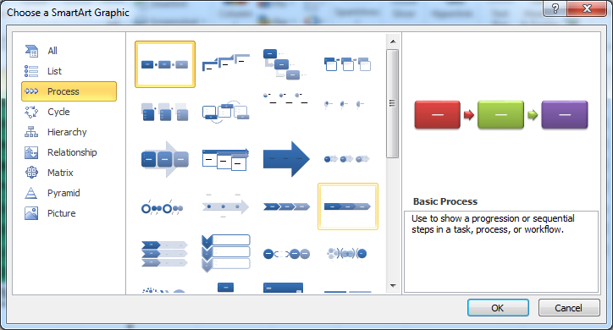
Câu 11. Chèn một Basic Process SmartArt dưới bảng dữ liệu

Slide 13
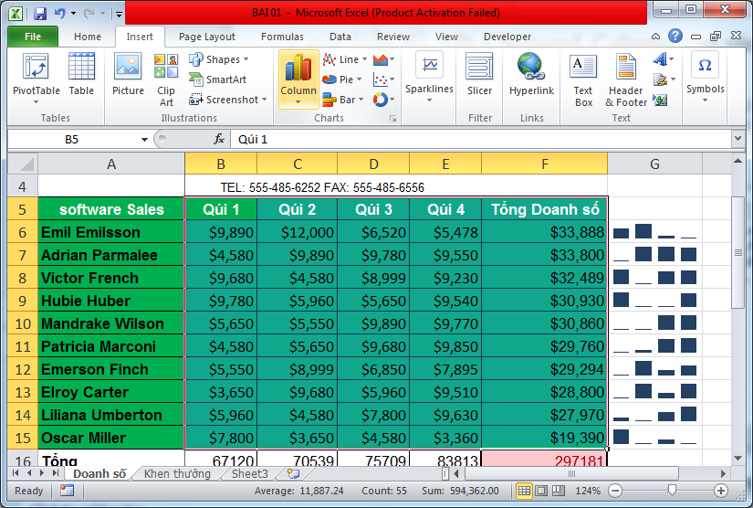
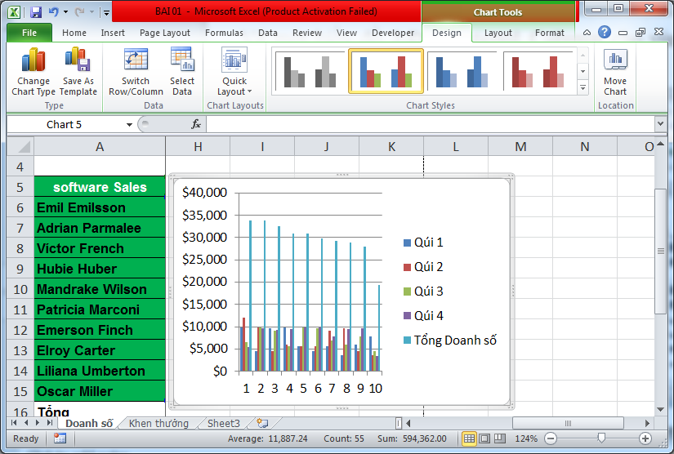
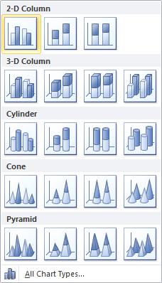
Câu 12. Vẽ một biểu đồ 2-D Clustered Column cho vùng dữ liệu A5:F15, đặt biểu đồ bên phải bảng dữ liệu

Slide 14
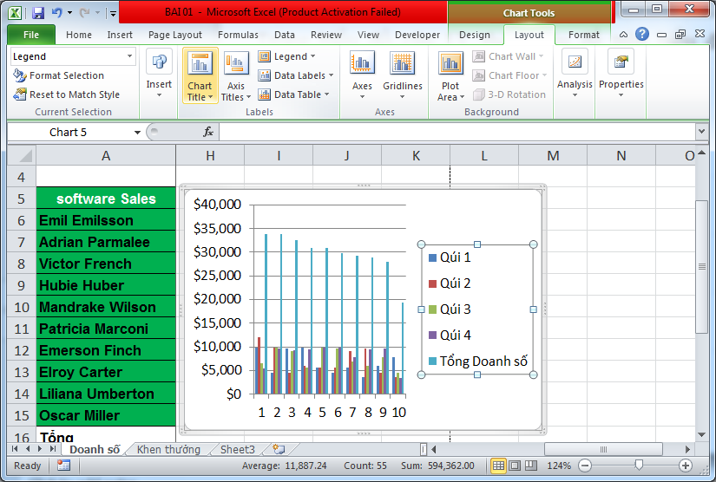
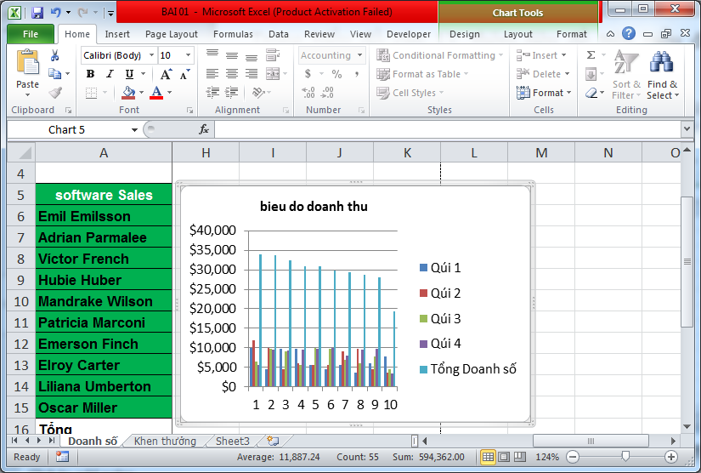
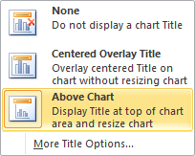
Câu 13. Trong biểu đồ câu 13, thêm tiêu đề trên biều đồ với dòng chữ "Biểu đồ doanh thu"

Slide 15
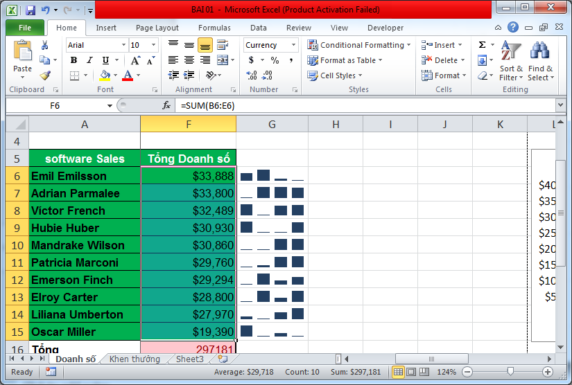
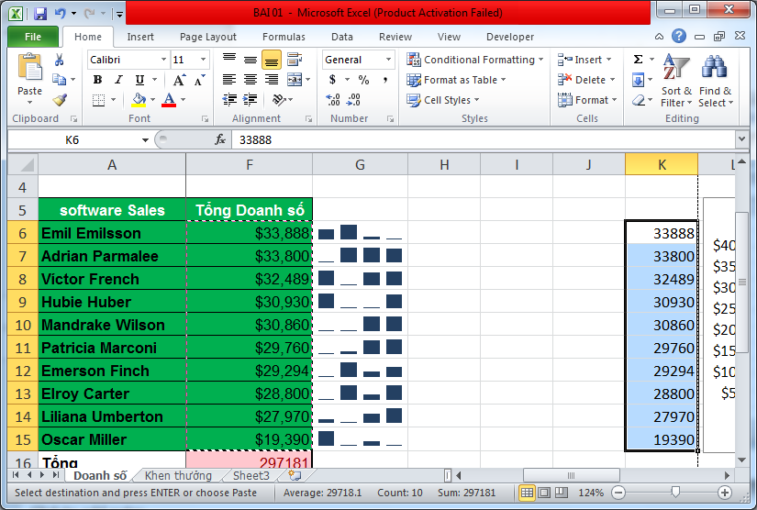
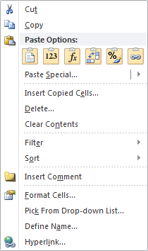
Câu 14. Sao chép dữ liệu trong vùng F6:F15 đến K6:K15

Slide 16
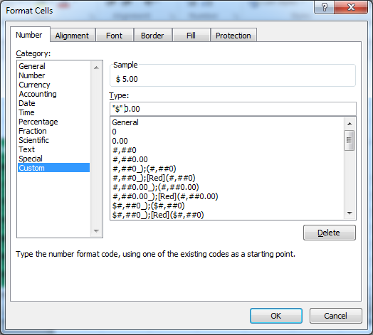
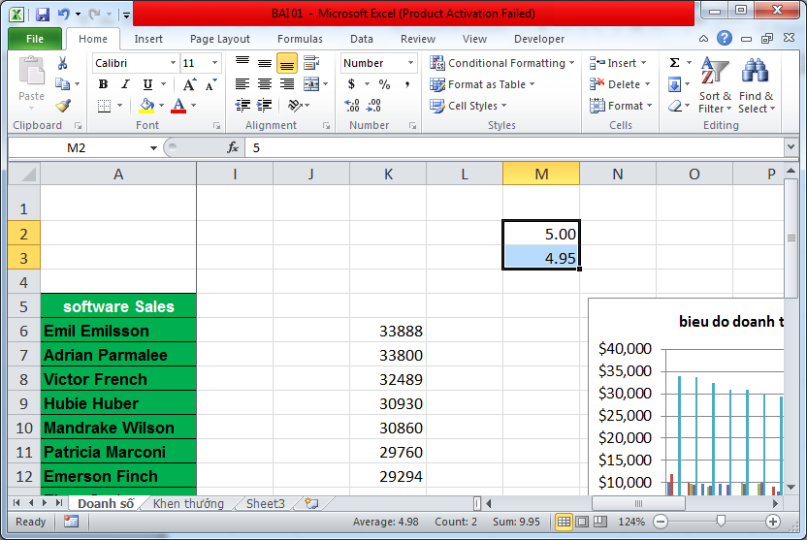
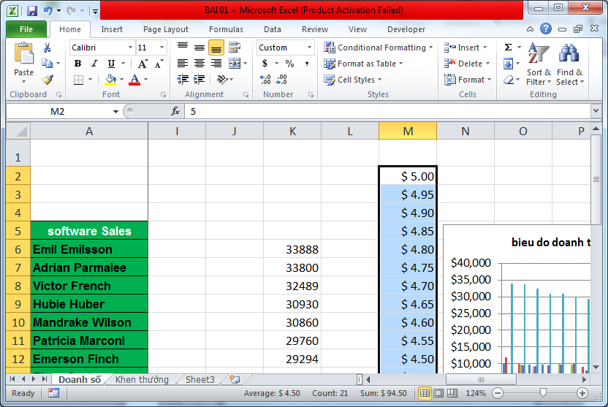
Câu 15. Áp dụng AutoFill, điền vào các ô trong vùng M2:M22 với các giá trị có dấu tiền tệ là $ như sau: $5.00, $ 4.95, $4.90,…, $4.00

Slide 17
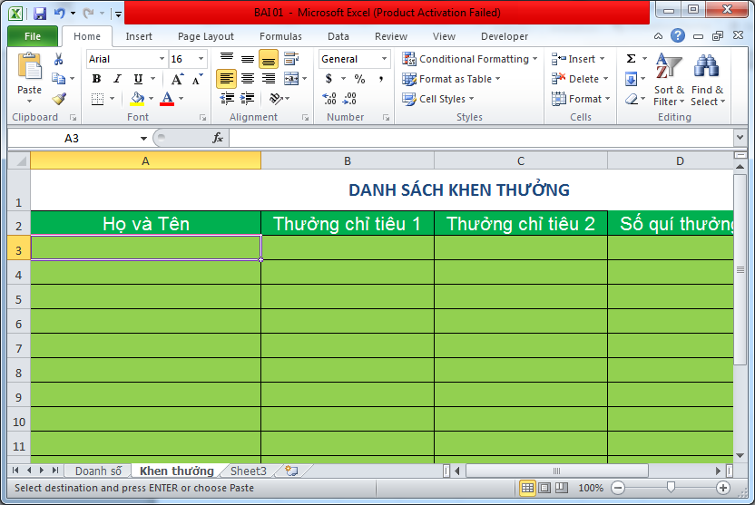
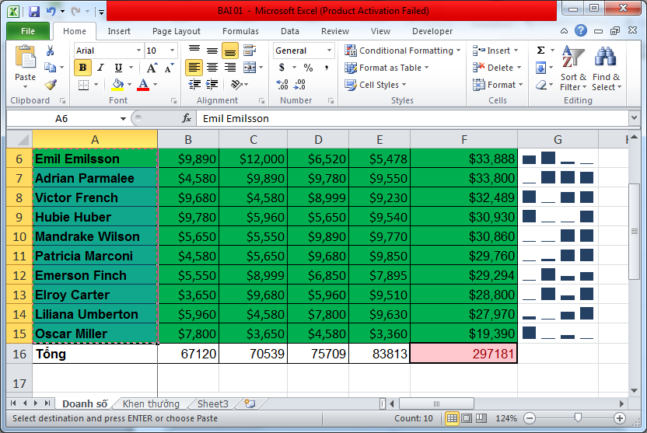

Câu 16. Tại cột Họ tên: sao chép cột Họ tên nhân viên trong sheet Doanh số cho cột Họ và tên trong Sheet Khen thưởng

Slide 18

Câu 17. Lập công thức cho cột Thưởng chỉ tiêu 1 cho từng nhân viên biết: nếu Tổng doanh số >= 30000 thì thưởng 1% của tổng doanh số, ngược lại là 0 (sử dụng dữ liệu trong Sheet Doanh số)
='Doanh số'!F6* IF('Doanh số'!F6>30000,0.01,0)

Slide 19

Câu 18. Lập công thức cho cột Thưởng chỉ tiêu 2 cho từng nhân viên như sau: thưởng 1% cho những Quí có doanh số >= 9000 (sử dụng dữ liệu trong Sheet Doanh số)
=SUMIF('Doanh số'!B6:E6,">=9000",'Doanh số'!B6:E6)*0.01

Slide 20

Câu 19. Lập công thức cho cột Số Quí thưởng để đếm xem có bao nhiêu Quí có doanh số >=9000 .(sử dụng dữ liệu trong Sheet Doanh số)
=COUNTIF('Doanh số'!B6:E6,">=9000")

Slide 21

Câu 20. Lập công thức cho cột Tuyên dương: nhân viên nào có Thưởng chỉ tiêu 1 và Số quí thưởng từ 2 trở lên thì đánh dấu *, ngược lại để trống.
=IF(AND(B3>0,D3>=2),"*","")

